Slide 1
Положительные практики по обеспечению охраны труда, рекомендуемые к тиражированию
Докладчик:
Шелепаева Ольга Игорьевна
Инженер по охране труда (технике безопасности) отдела охраны труда
филиал АО «Концерн Росэнергоатом» «Смоленская атомная станция»

Slide 2
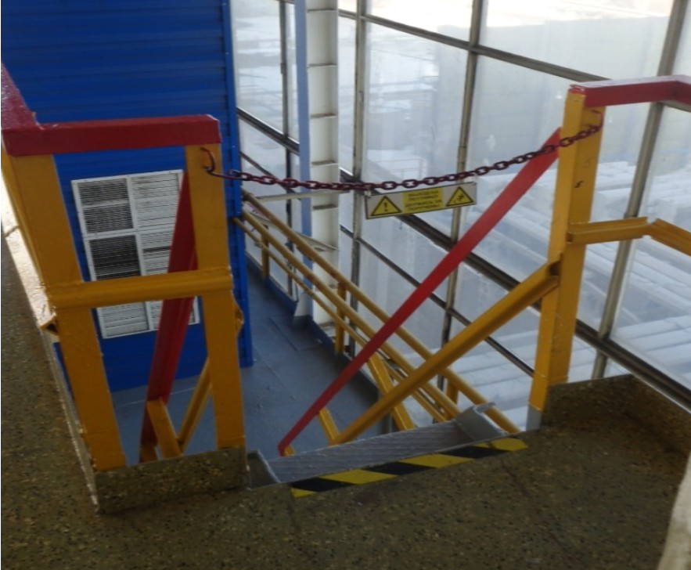
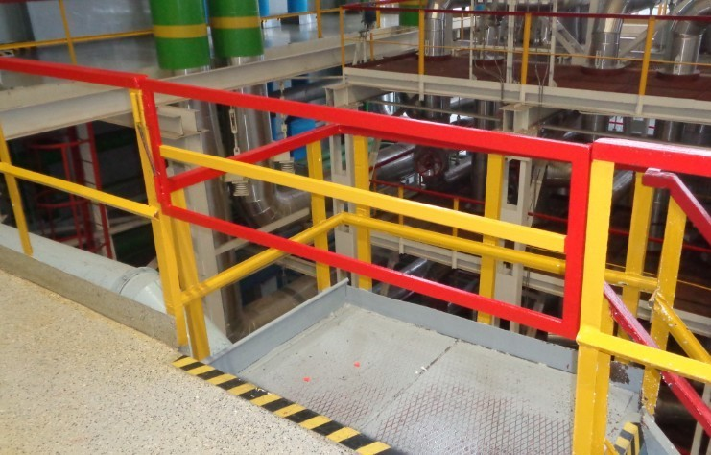
Применение самозакрывающихся в одну сторону калиток
Цель: обеспечение безопасности персонала при спусках и подъемах по лестницам машинного зала на отм. 12
Задача: снижение/исключение вероятности травматизма (падения) работников
2

Slide 3
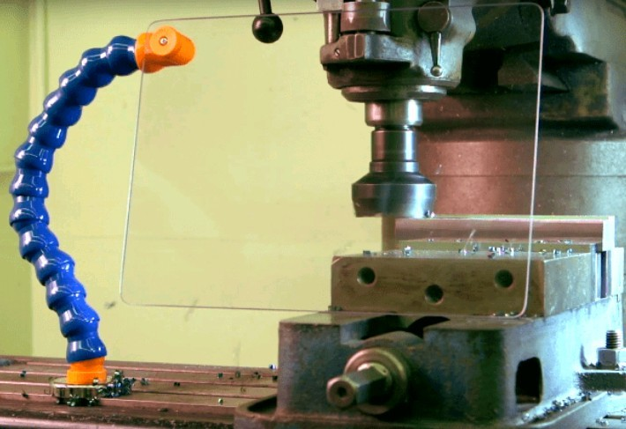
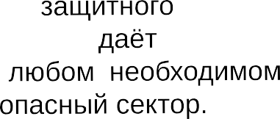
Защитный экран на магнитной стойке на металлорежущие
станки
3

Slide 4
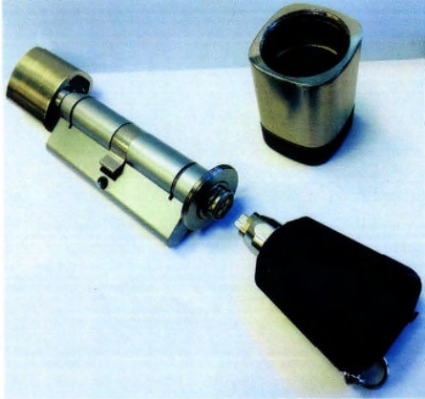
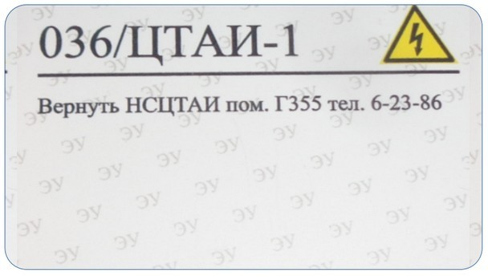
Доступ в электротехнические помещения
Электронная система контроля удаленного доступа (СКУД)
Бесконтактное отпирание электронных замков
Блокировка доступа в электротехнические помещения по истечении заданного периода
4

Slide 5
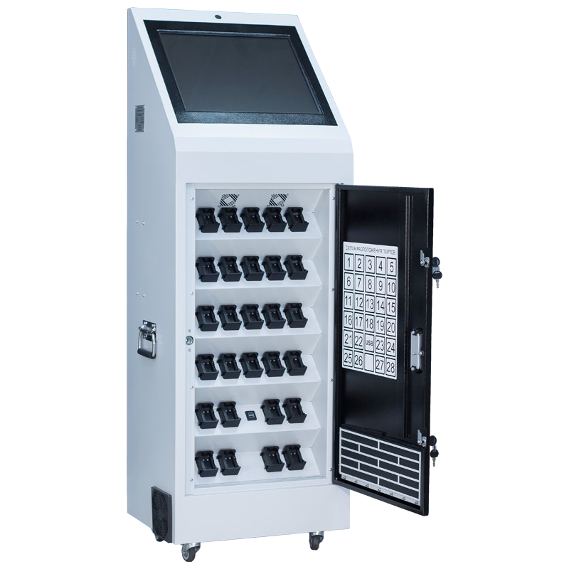
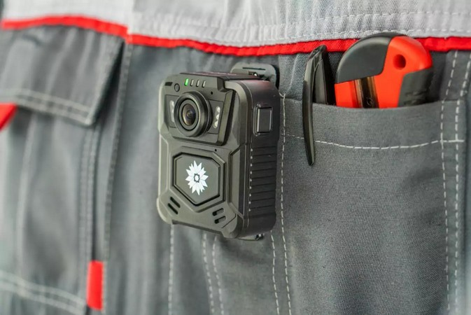
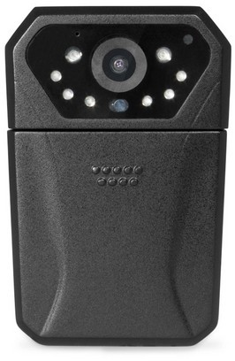
Системы видеофиксации и видеоанализа соблюдения техники безопасности
Аудио-видеорегистратор «Страж-ПВР-05»
Предназначена видеонаблюдения
для
и
осуществления архивирования
информации при выполнении персоналом АС обходов, операций на тепломеханическом и электротехническом оборудовании, выполнении работ на высоте и других видов работ, связанных с возможным риском травмирования персонала или повреждения оборудования вследствие нарушений организационных, технических мероприятий, ошибочных или преднамеренных пропусков действий во время выполнения работы.
5

Slide 6
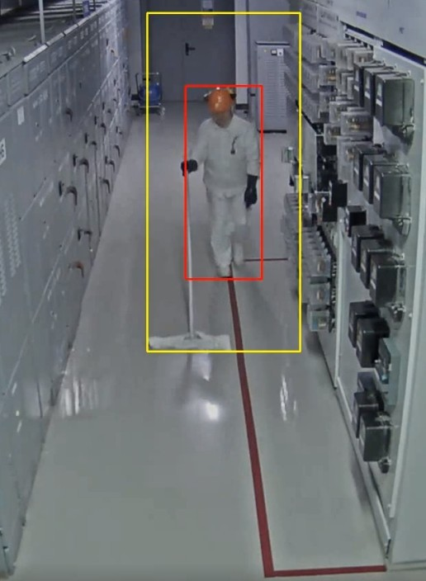
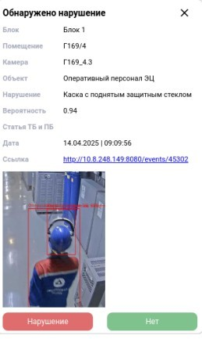
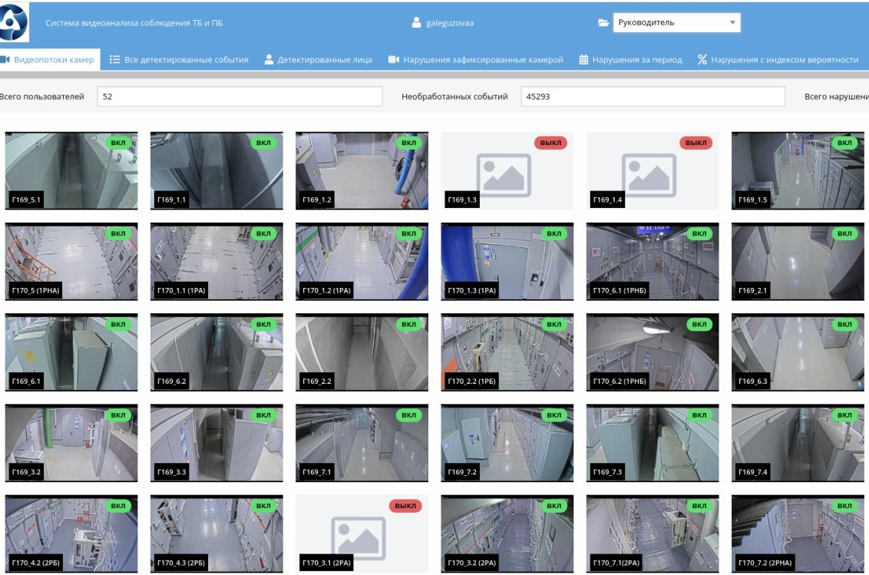
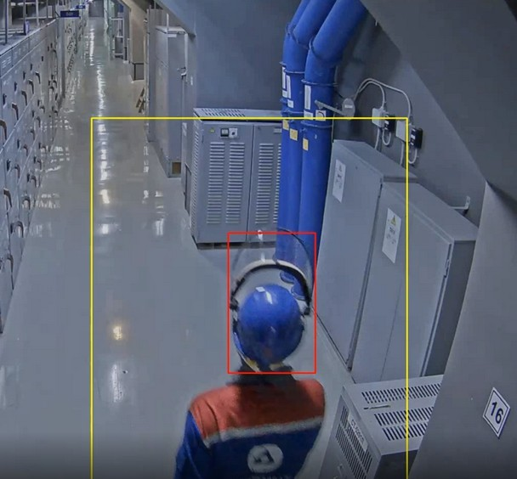
Системы видеофиксации и видеоанализа соблюдения техники безопасности
Машинное зрение — VisorLabs
6

Slide 7
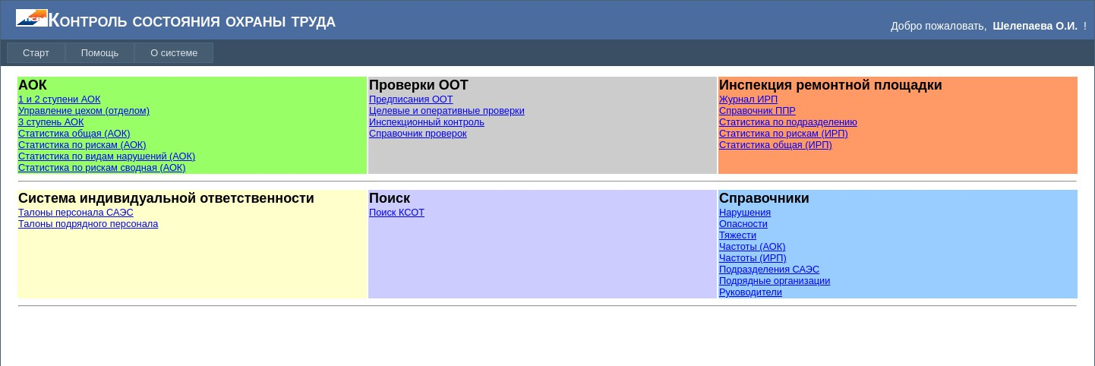
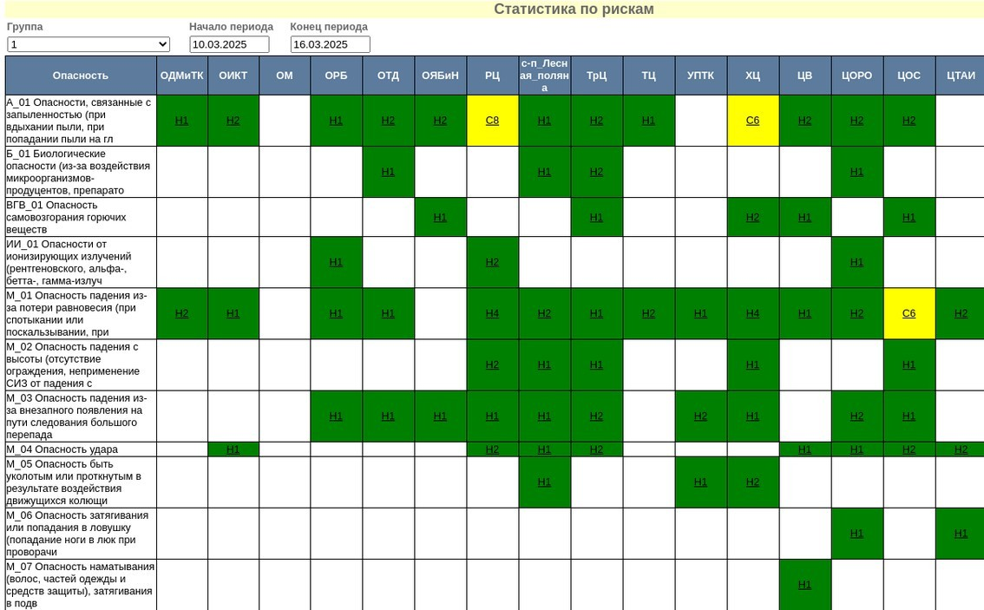
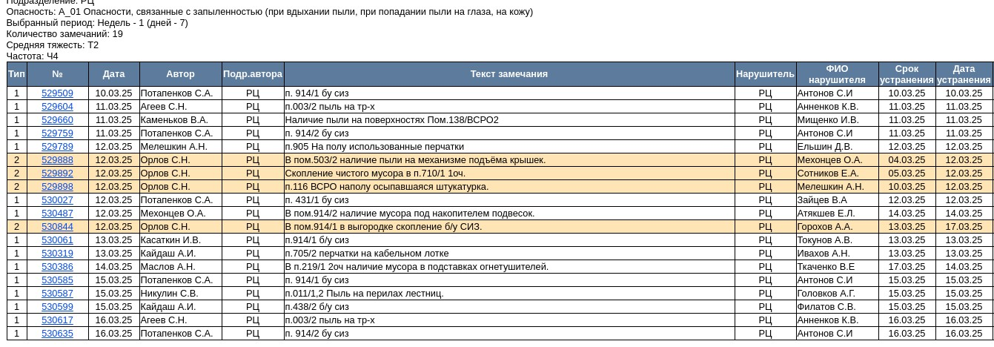
Информационная система «Контроль состояния охраны труда»
(ИС«КСОТ»)
Задачи ИС «КСОТ»:
➢
регистрация и учёт нарушений требований ОТ;
➢
анализ выявленных нарушений требований ОТ;
➢
определение рисков травмирования от выявленных нарушений.
7

Slide 8
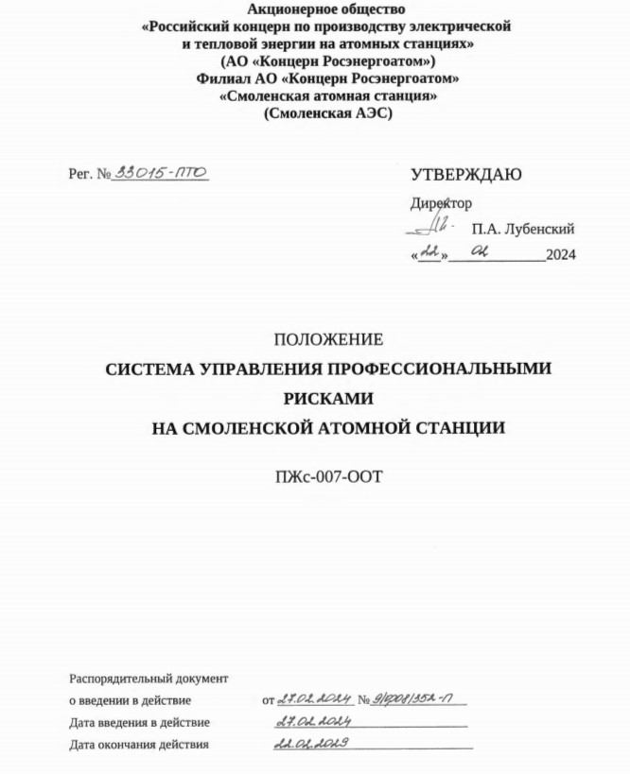
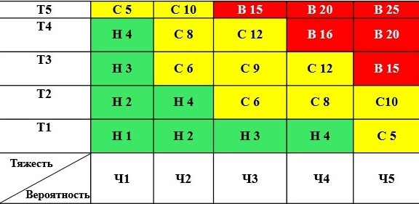
Управление профессиональными рисками
Оперативная оценка рисков при реализации системы управления охраной труда (СУОТ):
✔
✔
проведение АОК (1, 2, 3 ступень);
инспекция ремонтной площадки (в период ППР и в межремонтный период);
инспекционный оперативный контроль (предписания, представления,
акты);
расследование микротравм; выявление опасных действий; общественный контроль УОТ;
обходы рабочих мест (РВЗУ, руководителями подразделений, оперативным персоналом);
✔
✔
✔
✔
✔
8

Slide 9
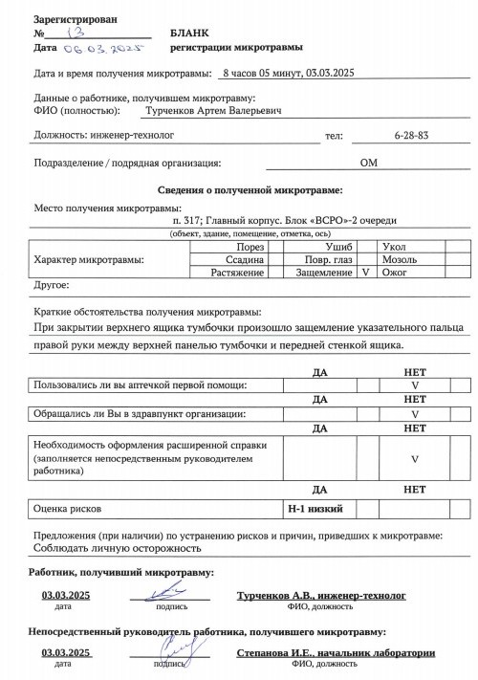
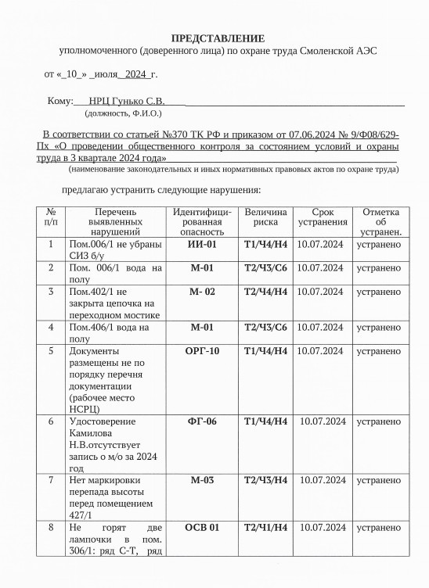
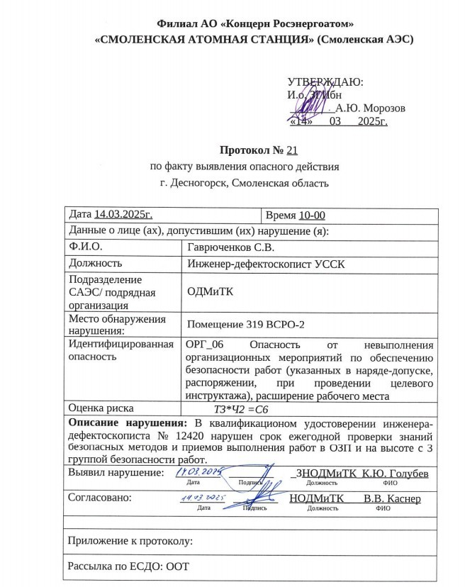
Методы вовлечения персонала в управление профессиональными рисками
Цель: Применение дополнительных инструментов по управлению профессиональными рисками с целью вовлечения в процедуру оценки рисков всего персонала Смоленской АЭС
9

Slide 10
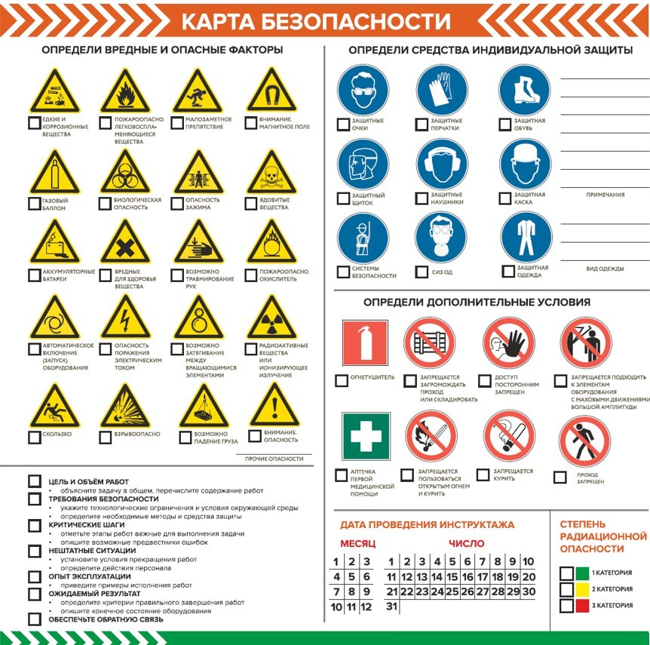
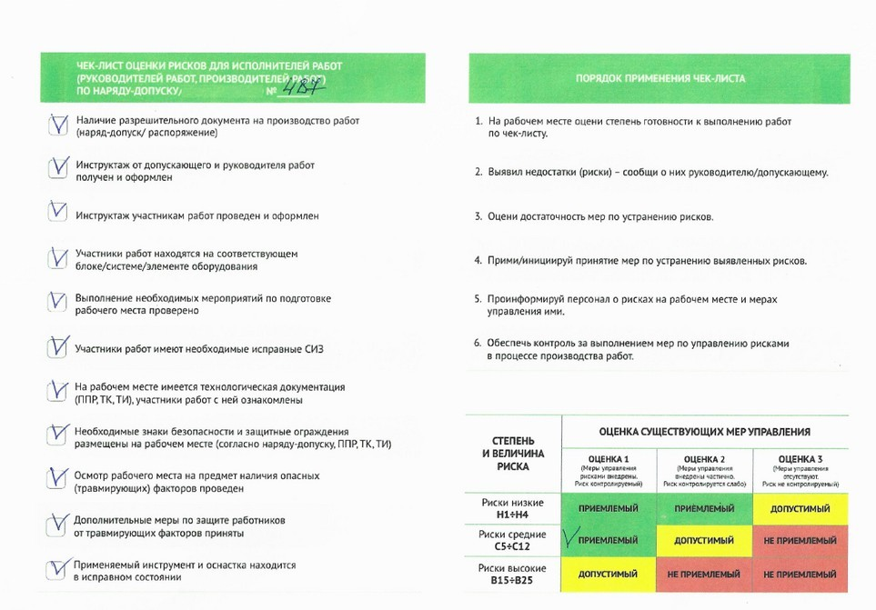
Карта безопасности
Карта безопасности
служит для работников на
акцентирования внимания
потенциально-опасных рисках для жизни и здоровья при выполнении работ (опасных и/или вредных производственных факторов в рабочей зоне).
После идентификации опасных и вредных факторов на рабочих местах при производстве работ в «Карте безопасности» проставляются отметки в поле рядом со знаками безопасности.
Чек-лист оценки рисков
10

Slide 11
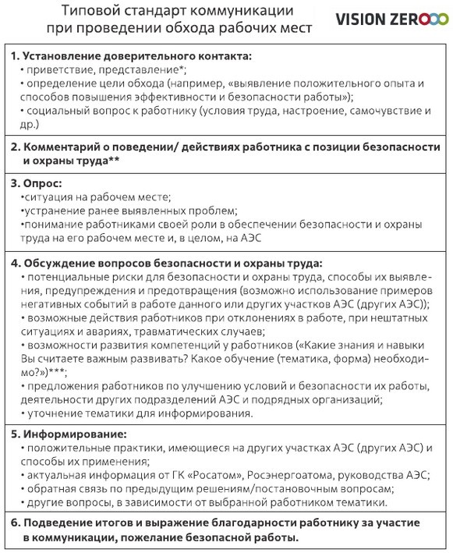
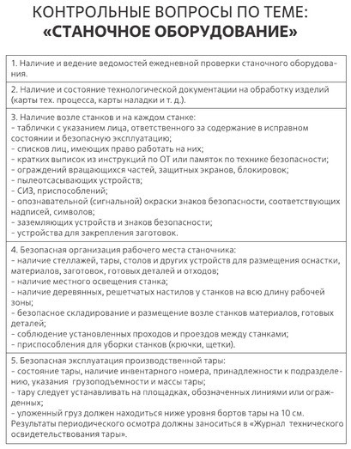
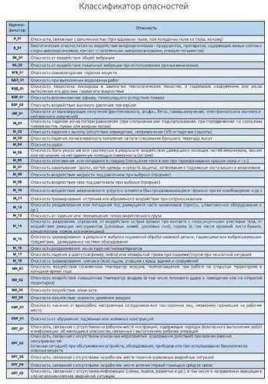
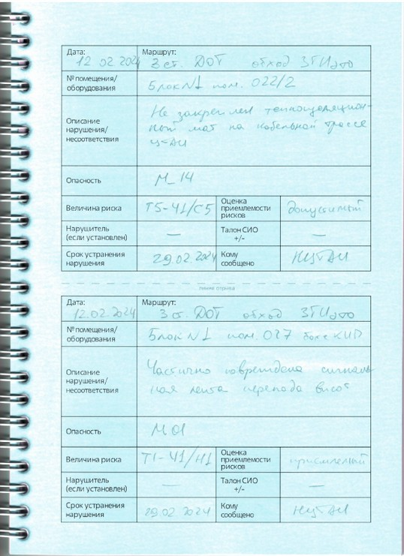
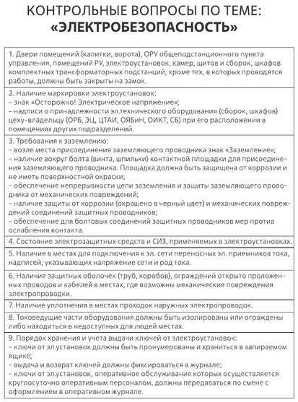
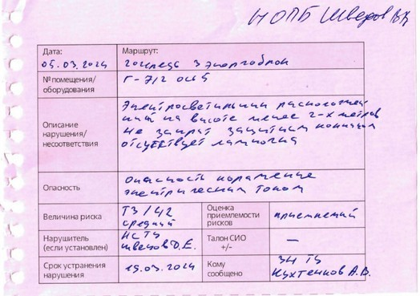
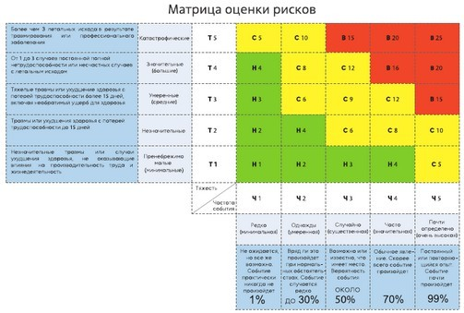
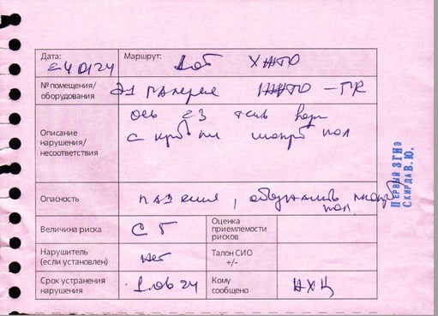
Блокнот «Охота на риски»
Выявление и оценка
Фиксация риска, передача отрывного листка в подразделение и в ООТ для контроля
риска
чек-листы по темам охраны труда
классификатор опасностей, матрица оценки рисков, памятка по обходам
самокопирующиеся листы, отрывная страница с перфорацией
типовой стандарт коммуникаций при проведении обходов
11

Slide 12
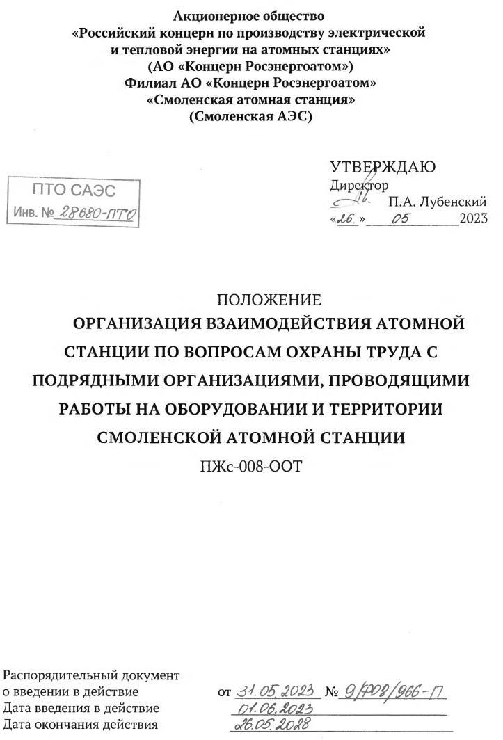
Процедура взаимодействия с подрядными организациями
✔
Проведение Экспертизы документов по охране труда контрагентов до начала заключения договора
Заключение Соглашения по охране труда между Заказчиком и Исполнителем работ на этапе заключения договора;
✔
✔
Назначение ответственных лиц за обязанностей по направлениям
выполнение типового набора безопасности со стороны
Заказчика/Исполнителя в соответствии с Матрицей ответственных (приказ КРЭА от 27.08.2019 №9/189-П);
✔
Назначение ответственных лиц (Кураторов) от подразделений-
заказчиков САЭС для взаимодействия по вопросам охраны труда с персоналом подрядных организаций;
✔
Оформление Акта-допуска для производства работ с определением мероприятий по обеспечению безопасности;
Проверка готовности к выполнению работ с оформлением «Акта о выполнении подготовительных мероприятий по безопасности труда».
✔
12

Slide 13
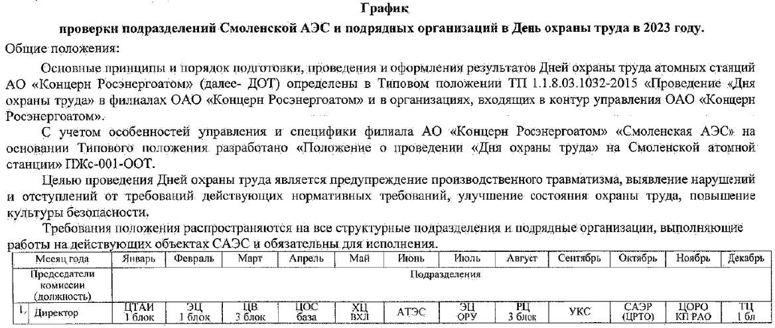
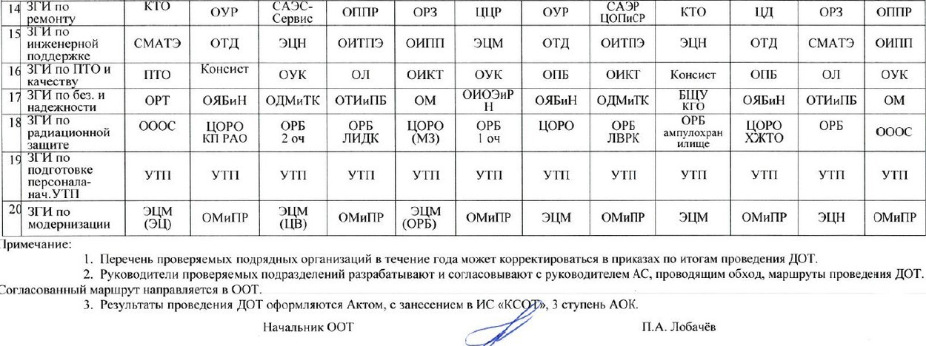
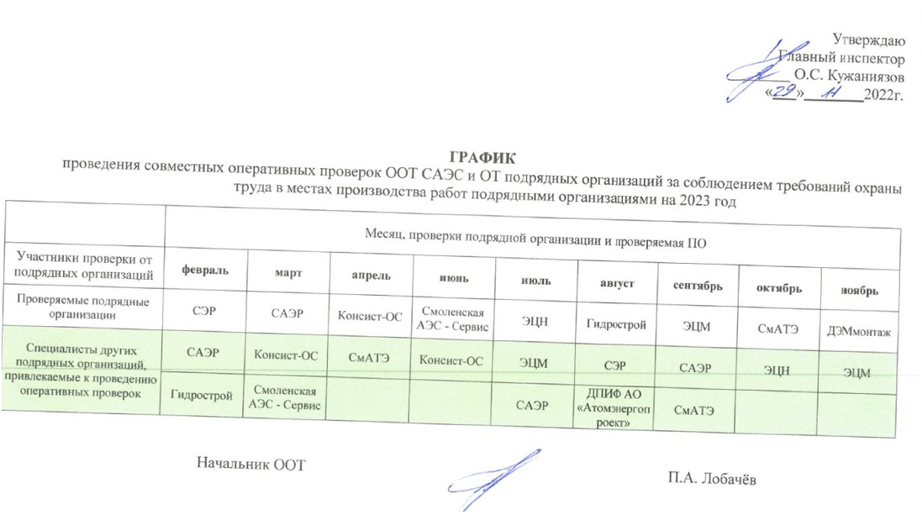
Мероприятия по обеспечению безопасности при работе персоналом ПО
Проведение обходов в рамках ДОТ по рабочим местам персонала ПО с оформлением Акта по ДОТ
Проведение совместных обходов по рабочим местам ПО с привлечением представителей других ПО с оформлением акта оперативной проверки
13
13

Slide 14
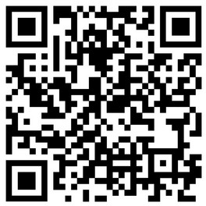
Марафон «Охота на риски»
29.01.2024 - 01.03.2024
В марафоне приняло участие 426 команд. Смоленскую АЭС в 3-й сезоне представляли
64 команды
320 человек
в состав команд вошли уполномоченные по охране труда, уполномоченные по культуре безопасности, руководители подразделений.
1-е место в Марафоне - Команда Смоленской АЭС «МД ВАО АЭС»
3-е место - команда Смоленского АЭР «Риски в тиски»
14

Slide 15
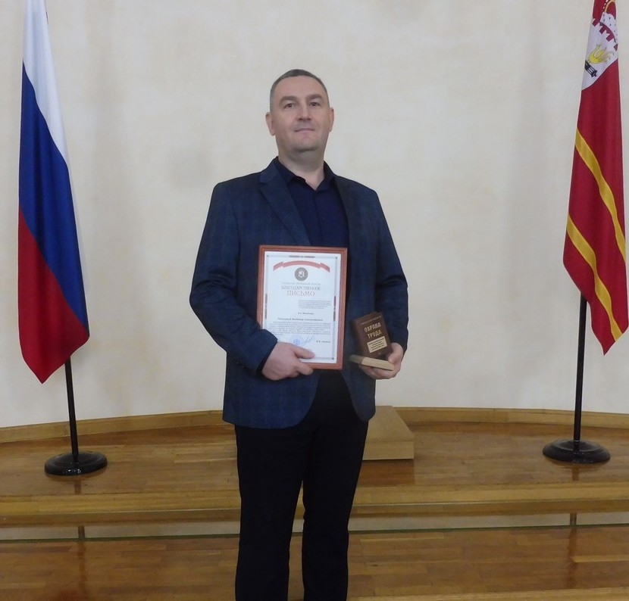
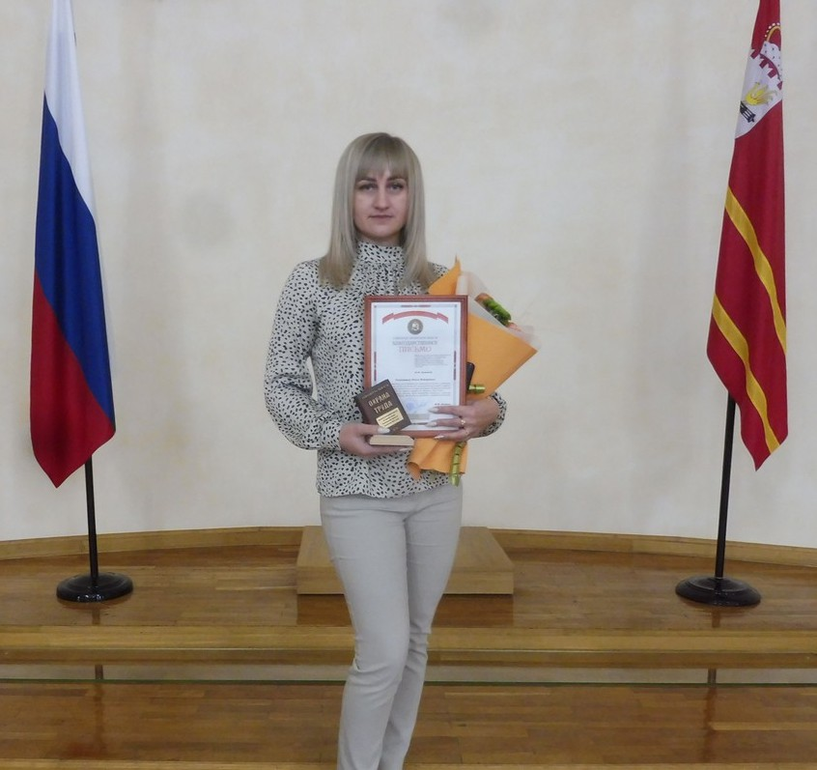
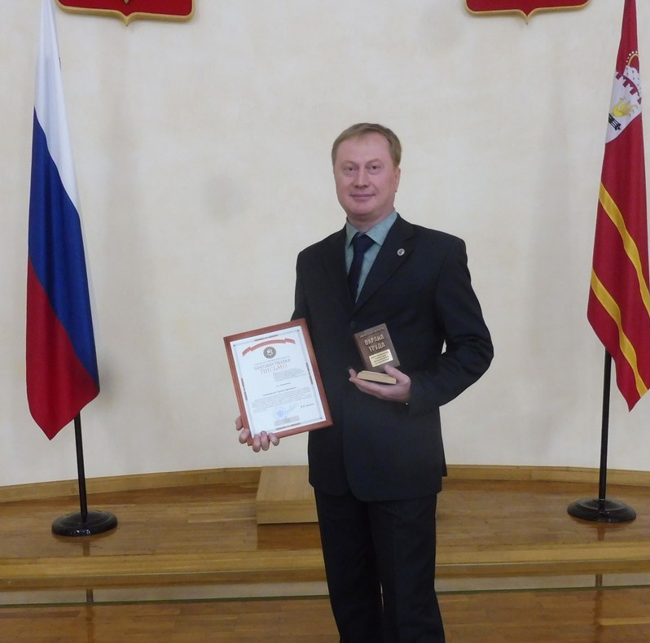
Награждение уполномоченных по охране труда Смоленской АЭС Благодарственным письмом Губернатора Смоленской области
По итогам 2023 года 3 УОТ заняли призовые места в конкурсе на Лучшего уполномоченного по охране труда Смоленской области
Михайлов Владимир Александрович
ЦВ
Дьякова Юлия Федоровна ЦОС
Ястребов Сергей Сергеевич
ЦТАИ
15

Slide 16
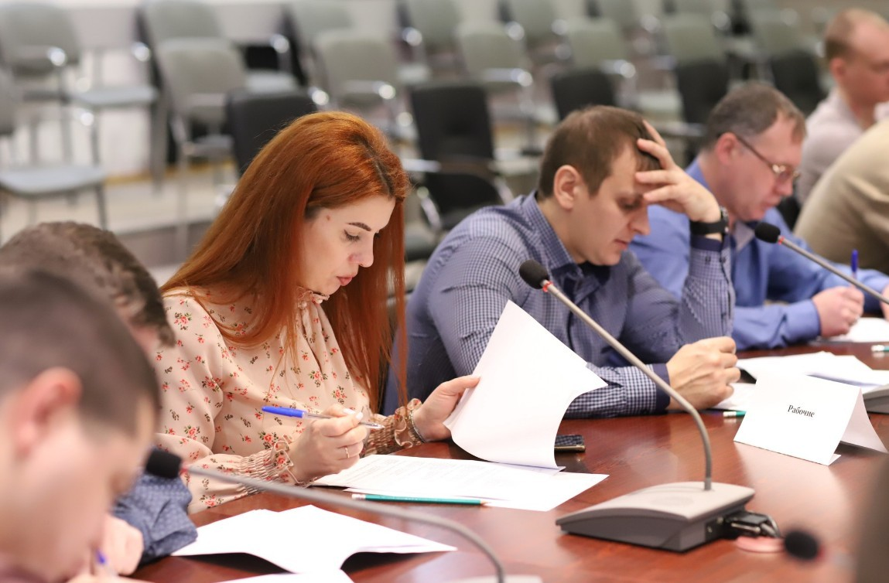
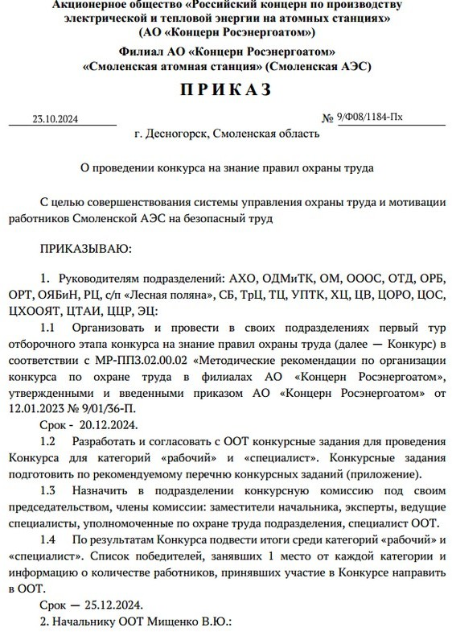
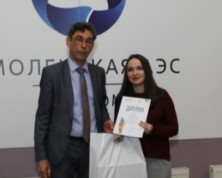
Ежегодный конкурс на лучшее знание правил охраны труда
1. Станционный отборочный этап конкурса на знание правил охраны труда
Категории: Специалисты (ИТР) Рабочие
2. Участие победителей станционного отборочного этапа в заключительном этапе
Конкурса в ДОТиЗП
16

Slide 17
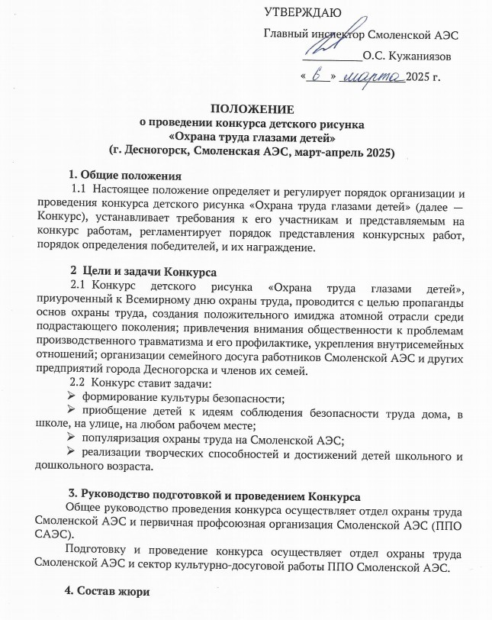
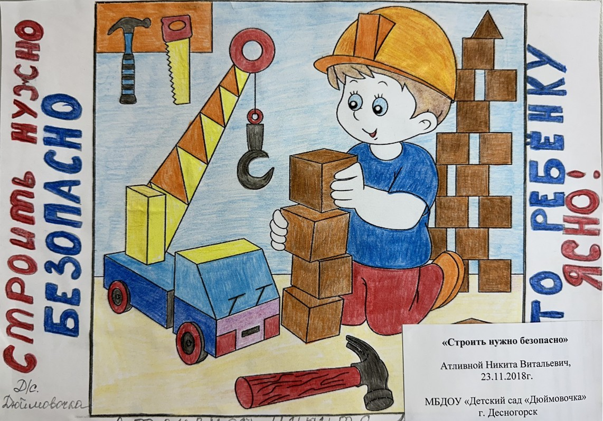
Конкурс детского рисунка «Охрана труда глазами детей»
Подготовку и проведение конкурса осуществляет отдел охраны труда Смоленской АЭС и сектор культурно-досуговой работы ППО Смоленской АЭС.
К участию в Конкурсе приглашаются учащиеся средних школ города, городской художественной школы, учащиеся художественных студий Дома творчества, дети дошкольных учреждений города
Десногорска.
В Конкурсе могут принимать участие школьники Рославльского района.
17

Slide 18
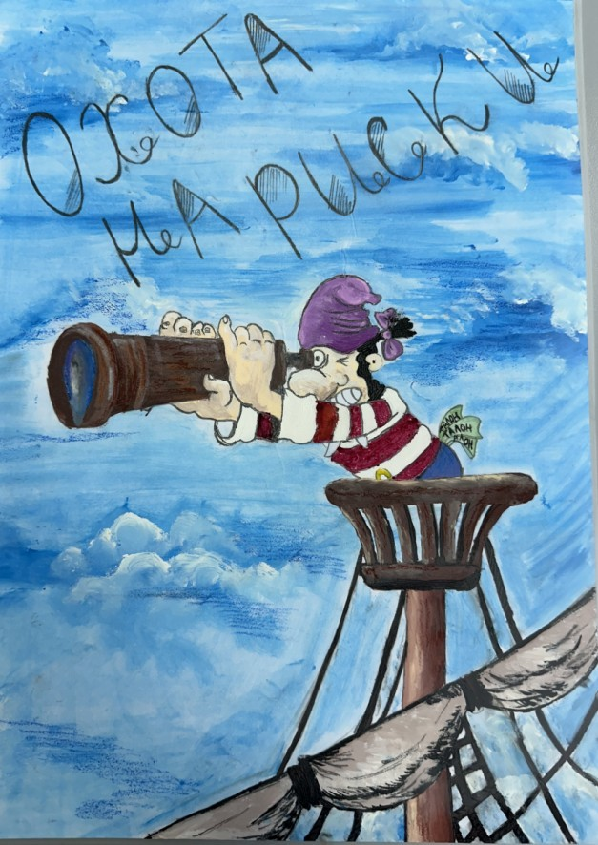
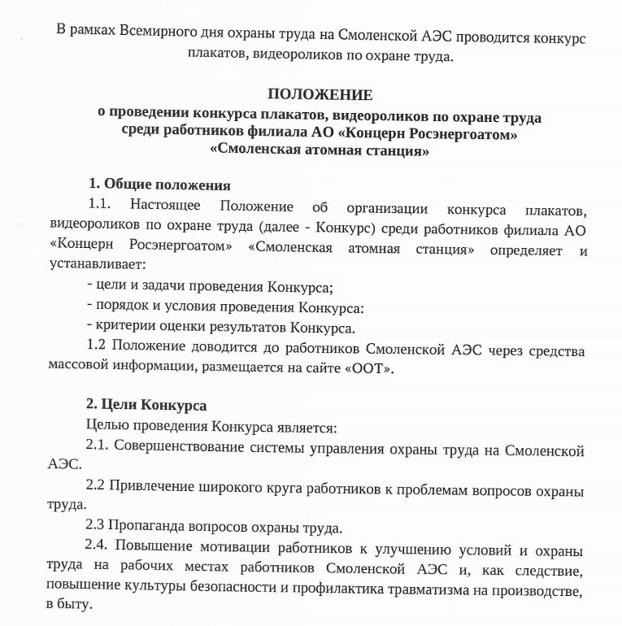
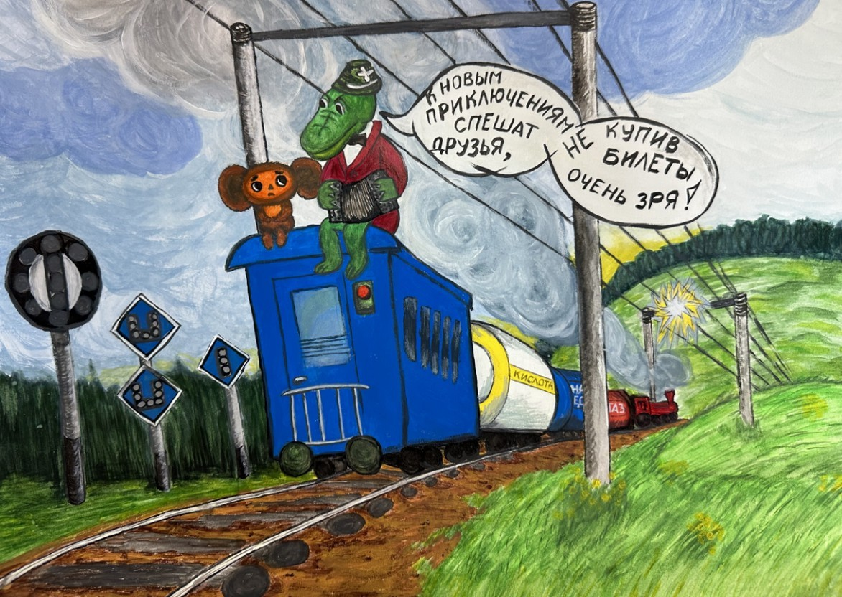
Конкурс плакатов, видеороликов по охране труда
Подготовку и проведение конкурса осуществляет отдел охраны труда Смоленской АЭС. Конкурс проводится среди работников Смоленской АЭС.
На конкурс принимаются плакаты по охране труда, видеоролики по охране труда.
18

Slide 19
Спасибо за внимание
Шелепаева Ольга Игорьевна
Инженер по охране труда (технике безопасности) отдела охраны труда филиал АО «Концерн Росэнергоатом»«Смоленская атомная станция»
Тел.: +7 (48153) 7-06-11, доб. 63160
E-mail: ShelepaevaOI@SAES.ru
22 апреля 2025

